Slide 1
APPS
Dati ed elaborazioni a cura di Attilio A. Romita
Dati, analisi
ed elaborazioni
a cura di
Attilio A. Romita
PIAZZA ENCICLOPEDIA

Slide 2
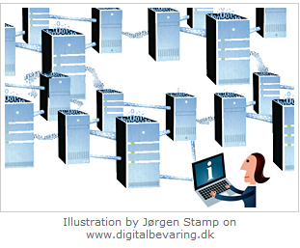
definizione
APPS o APPLICATION Software sviluppato per permettere ad un utente di eseguire attività ben identificate in specifici ambienti operativi
fonte: Mike Ashenfelder - Library of the Congress USA

Slide 3
esempi
Apps per grafica, per elaborazione di file crossmediali, per giochi interattivi, per l’utilizzo di particolari dispositivi hardware ed office automation.
Le APPS rappresentano il software intermedio tra il sistema e l’utente che richiede specifiche funzioni.
fonte: www.treccani.it

Slide 4
Tipologie di apps
fonte: Politecnico Milano

Slide 5
apps disponibili
fonte:

Slide 6
download apps
fonti: Google & Apple market

Slide 7
gli sviluppatori di apps
fonte:

Slide 8
Il costo delle apps
fonte: Politecnico Milano

Slide 9
TRECCANI WEB TV
Magazine
PIAZZA ENCICLOPEDIA

